Slide 1
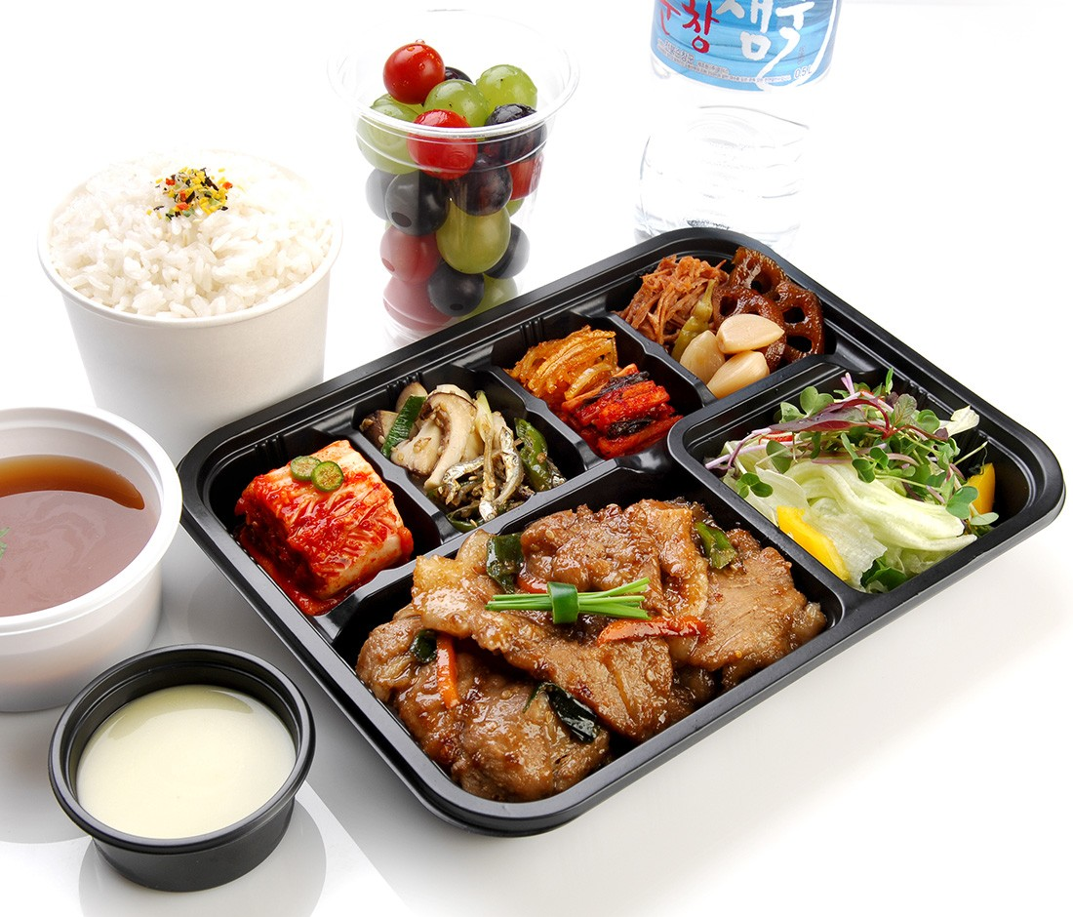

도시락 배달 서비스
6조
김성덕 박재화
이강빈 장윤성
1

Slide 2
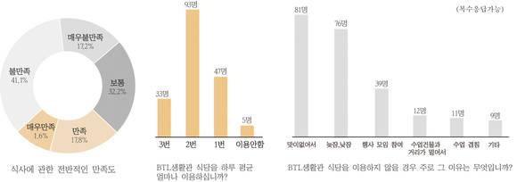
프로젝트 배경
2

Slide 3

프로젝트 배경
1. 학생들이 원하는 음식을 제공할 수 있는 서비스
2. 간편하고 다양하게 음식을 제공 할 수 있는 서비스
마음대로 메뉴를 담을 수 있는 도시락 서비스
3

Slide 4
요구 정의
기능적 요구
비기능적 요구
1. 배송
1.1 배송지 주소, 배송할 때 기입할 수 있도록
1.2 배송 정보(배송상태) 보여주기
2. 주문 (음식 선택)
2.1 음식 선택 시 정확한 음식의 양, 원산지 정보 기입
2.2 도시락 찜 기능, 예약 주문, 즉시 주문
2.3 밥의 종류 반찬 등 메뉴의 추가, 제거할 수 있는 기능 구현
2.4 계절 특식이나 품절메뉴 등의 메뉴 서비스 상태 표시.
3. 관리
3.1 사용자가 원하는 메뉴가 없는 경우, 건의할 수 있는 창
3.2 마일리지, 쿠폰 관리
3.3 고객관리, 리뷰, 문의사항 받아보기
3.4 운영시간 외에 들어오는 주문에 이용시간이 아니라는 안내메세지 띄우기
1. 고객관리 측면
1.1 초기 데이터. 고객 최대 수용 1000명
1.2 고객 개인정보 삭제 기간 3년. 2년 6개월 경과 시 개인정보 갱신여부 알림.
1.3 고객 데이터 보안 강화
2. 주문, 배달
2.1 배달 소요시간 기본값 30분
2.2 고객의 배송 시 입력이 따로 없는 경우, 고객 개인정보에 기입된 주소로 배송지 설정
3. 속도, 서버기능
3.1 동시 접속자수 설정
3.2 버튼 반응시간. 다음 창 진행속도 0.5초 이하
4

Slide 5
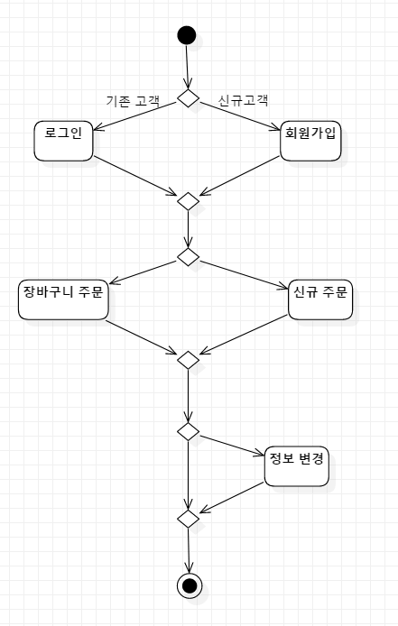
BPM Activity Diagram
메뉴 선택
메뉴 선택
메뉴 선택
메뉴 선택
메뉴 선택
5

Slide 6
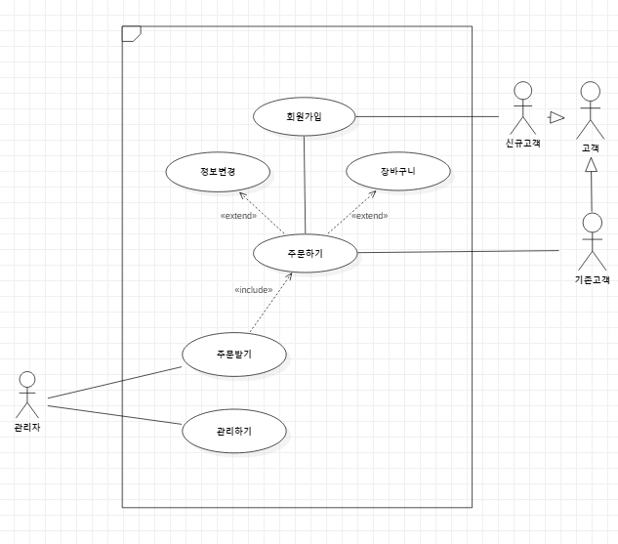
Use-case Diagram
6

Slide 7
Use-case description List
이강빈(팀장) - 관리자 페이지
김성덕 - 메뉴 페이지, 장바구니창
박재화 - 메인페이지, 정보수정 페이지
장윤성 - 주문 페이지
7

Slide 8
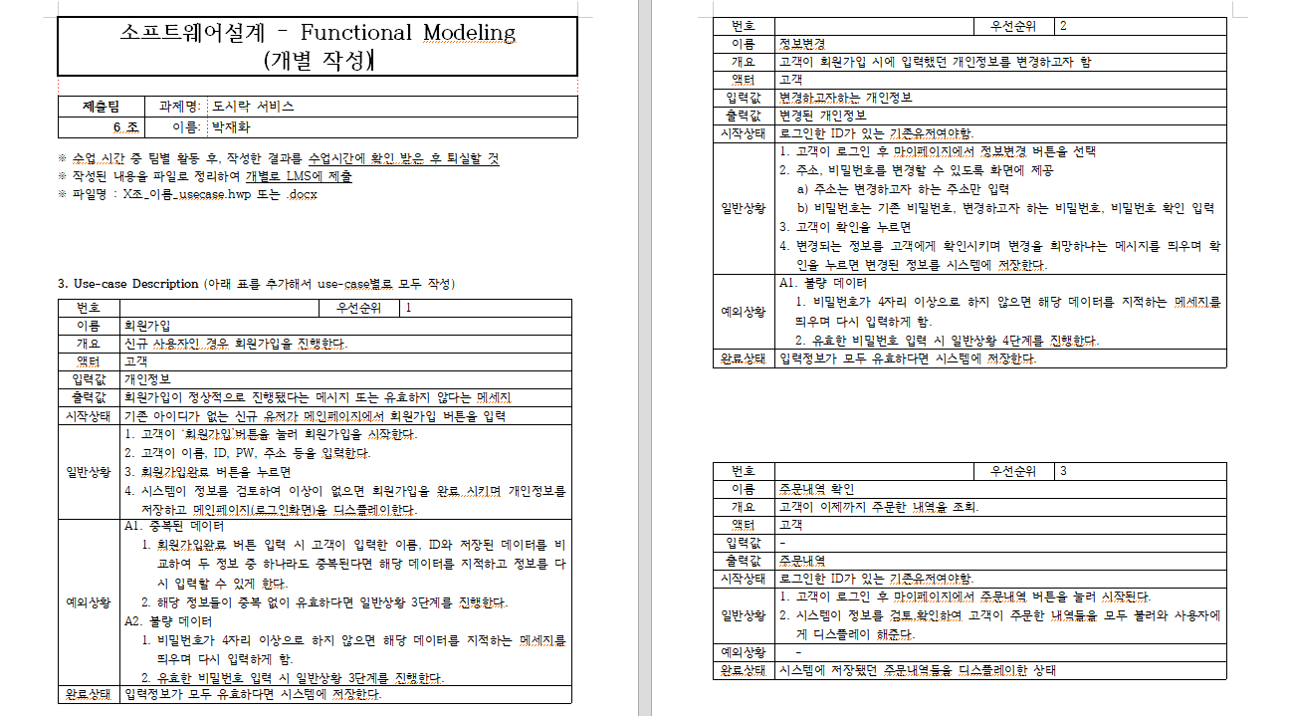
Use-case description
8

Slide 9
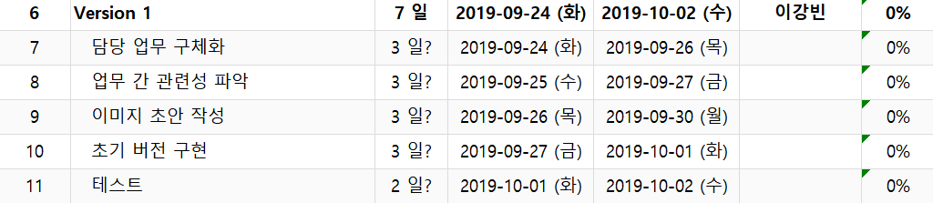
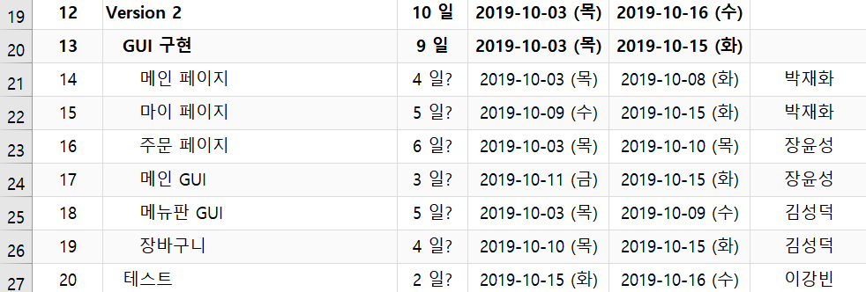
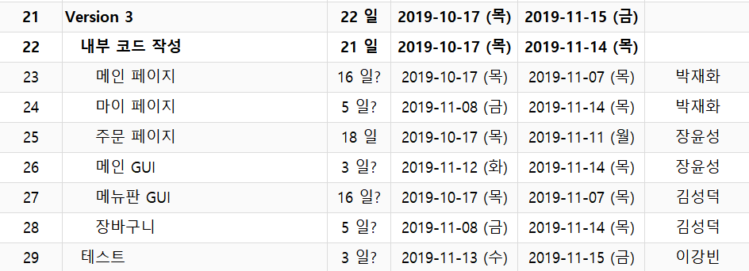
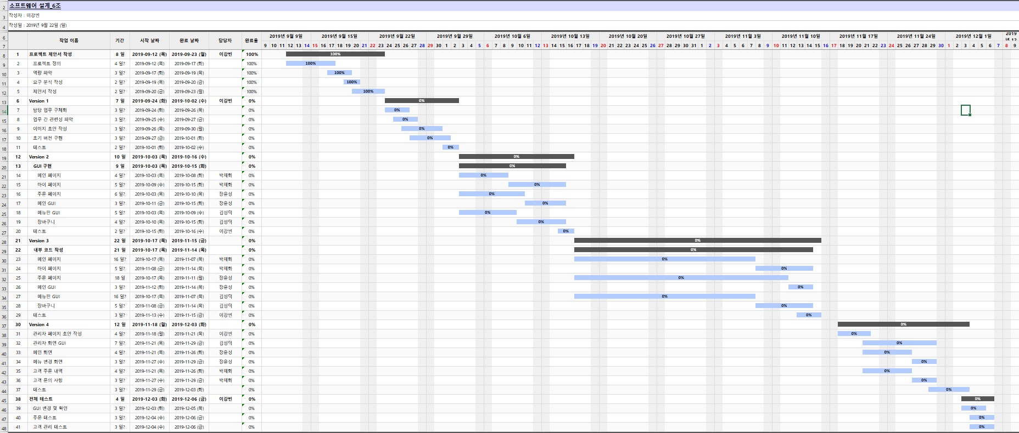
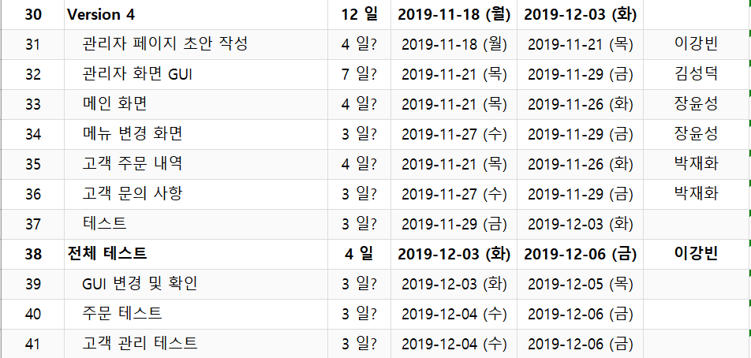
추진 일정
9

Slide 10
기대효과 & 활용방안
사용자의 위치가 어디에 있든 인터넷을 통해 간편하게 도시락을 예약하거나 배달을 이용해 도시락을 즐길 수 있다.
사용자가 많아져 지속적인 흑자를 기록한다면, 관련된 애플리케이션을 만들어 배포해 사용자 편의성을 증진시킬 수 있다.
또한 경북대 뿐만이 아니라 다른 대학교 근처에 분점을 내는 방법 또한 생각해볼 수 있다.
10

Slide 11
참고자료
1)https://www.knun.net/news/article_print.html?no=15723
2)http://bizn.donga.com/3/all/20130716/56491051/2
3)https://kushbly.tistory.com/9
4)http://dorm.knu.ac.kr/_new_ver/board/01_2.php?type=read&code=board21&id=1322&page=25&part=&word=&domain=
5)https://ko.wikipedia.org/wiki/%EB%8C%80%ED%95%9C%EB%AF%BC%EA%B5%AD%EC%9D%98_%EB%8C%80%ED%95%99_%EC%BA%A0%ED%8D%BC%EC%8A%A4_%EB%A9%B4%EC%A0%81_%ED%98%84%ED%99%A9
11

Slide 12
감사합니다.
12

